Slide 1
Организация и проведение занятий физической культурой с учащимися отнесенными по состоянию здоровья к специальной медицинской группе.
Презентацию подготовила
Студентка 441 группы Дербина Анна

Slide 2
Медицинские группы
основная
подготовительная
специальная

Slide 3
Основными задачами являются
укрепление здоровья, содействие правильному физическому развитию и закаливанию организма;
повышение функционального уровня органов и систем, ослабленных болезнью;
повышение физической и умственной работоспособности;
повышение защитных сил организма и сопротивляемости;
формирование правильной осанки;
освоение основных двигательных умений и навыков;
воспитание морально-волевых качеств;
воспитание интереса к самостоятельным занятиям физическими упражнениями и внедрение их в режим дня учащегося;

Slide 4
Подгруппа «А» - школьники, имеющие отклонения в состоянии здоровья обратимого характера, ослабленные различными заболеваниями.
Подгруппа «Б» - школьники, имеющие тяжелые необратимые изменения в деятельности органов и систем (органические поражения сердечно-сосудистой, мочевыделительной систем, печени, высокую степень миопии с изменением глазного дна и др.)

Slide 5
Учебный процесс по физическому воспитанию учащихся СМГ делится на два периода -
подготовительный
основной
осуществляются более интенсивные тренировки организма, имеющие целью восстановление нарушенных функций
повышение адаптационно-компенсаторных возможностей организма
обучение новым двигательным навыкам и их совершенствование
овладение навыками правильного дыхания
освоение техники простейших упражнений
постепенное развитие адаптации организма занимающихся к физическим нагрузкам за счёт умеренного воздействия с помощью физических упражнений на все органы и системы.

Slide 6
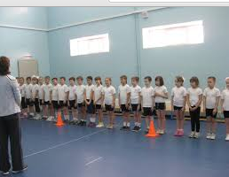
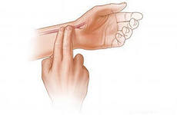
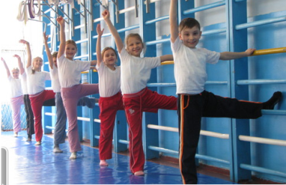
Учебные занятия в СМГ организуются следующим образом:
построение на уроке не по росту, а по степени физической подготовленности: на правом фланге более подготовленные дети, на левом – менее подготовленные;
перед каждым уроком у школьников определяют ЧСС. Дети, у которых ЧСС выше 80 ударов в минуту, становятся на левый фланг;
при проведении эстафеты более подготовленные стоят в начале колонны, начинают и заканчивают эстафеты, при необходимости сделав два повторения, менее подготовленные – одно;
при проведении игр слабо подготовленные ученики заменяются каждые 2 минуты;
в первой четверти рекомендуется 5-7 минут основной части урока уделять выполнению индивидуальных заданий, состоящих из упражнений, которые рекомендуются в зависимости от диагноза

Slide 7
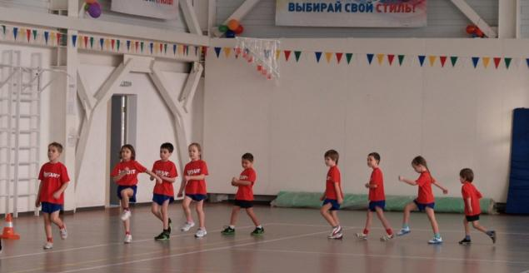
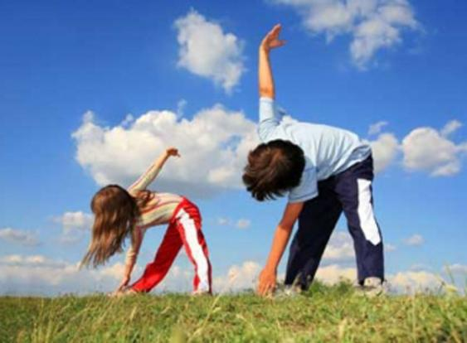
Важнейшие требования к уроку:
обеспечение дифференцированного подхода к учащимся с учётом их состояния здоровья, физического развития и двигательной подготовленности
достижение динамичности, эмоциональности, образовательной и инструктивной направленности учебных занятий
формирование у учащихся навыков и умений самостоятельных занятий физическими упражнениями

Slide 8
Спасибо за внимание!

